Slide 1
2025.7.21

Slide 2
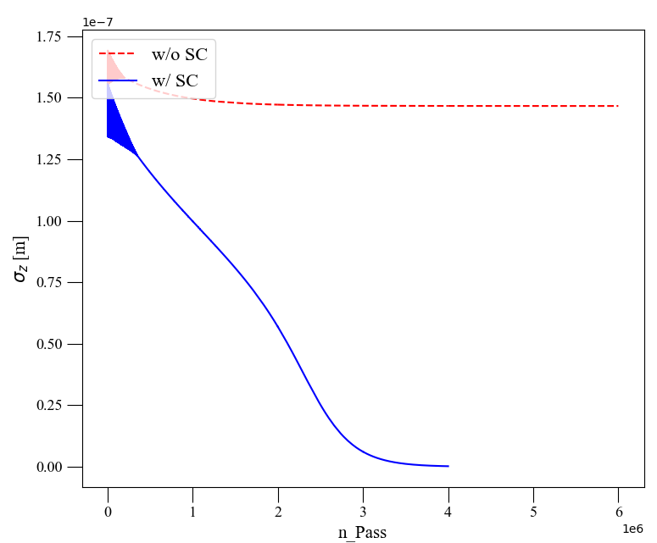
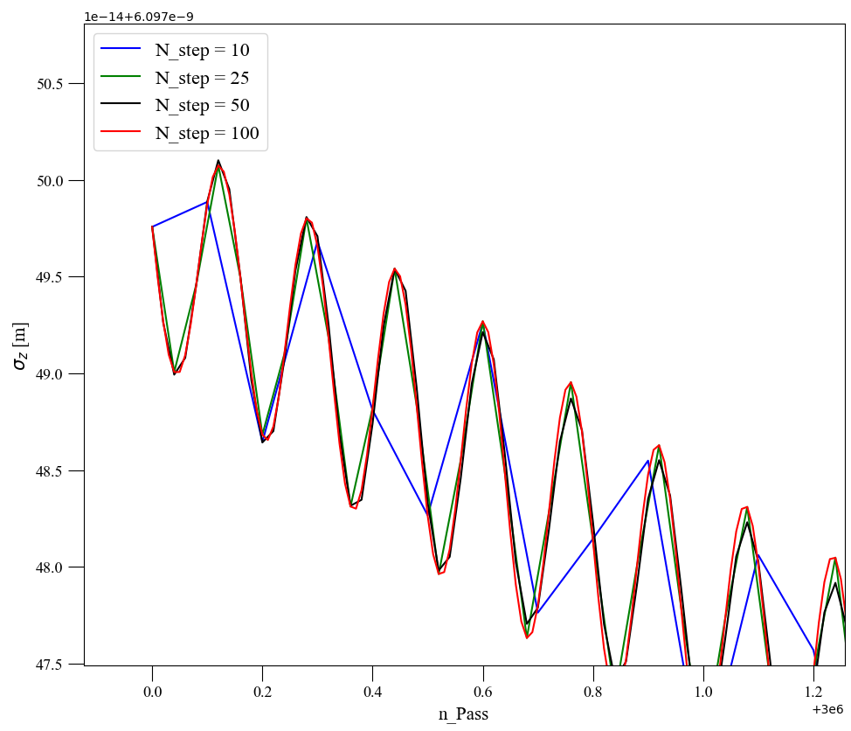
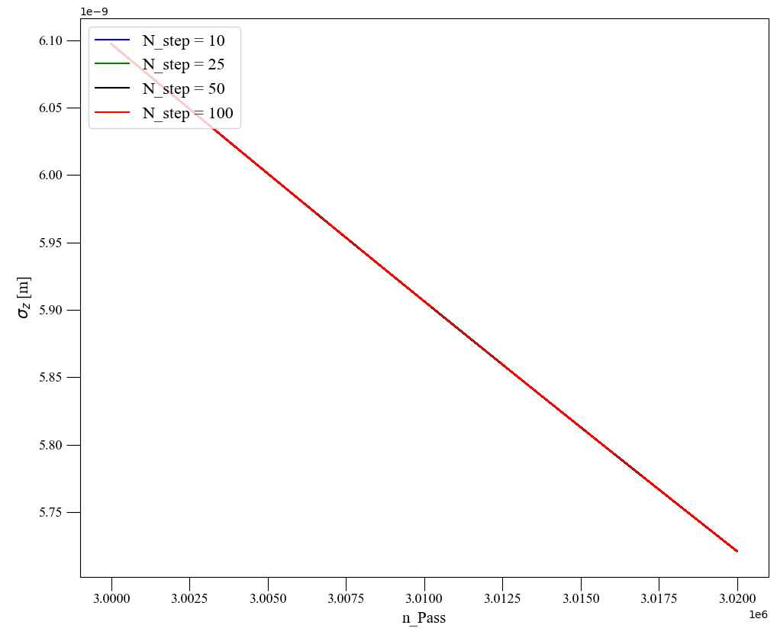
检查数值计算的正确性
选择用改变步长的方法，看计算结果是否一致。选取300w圈之后的一小段，此时束长较小，数值相对比较极限。
N=4e3
原本的计算中，选择了每圈50步，可以看到，在300~302w圈内，不同步长给出了同样的趋势
放大区间可以看出，虽然振荡的曲线不同，但短步长两点之间的曲线并非真实值，折线图的绘制原因将两点连在一起，实际的数据点依然在正确的位置。

Slide 3
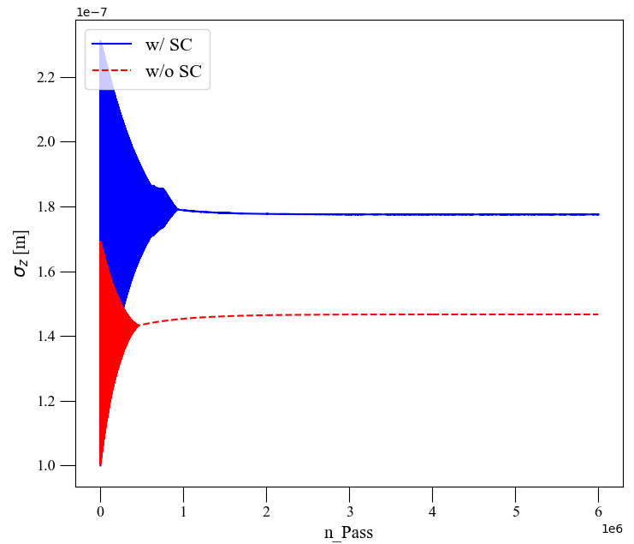
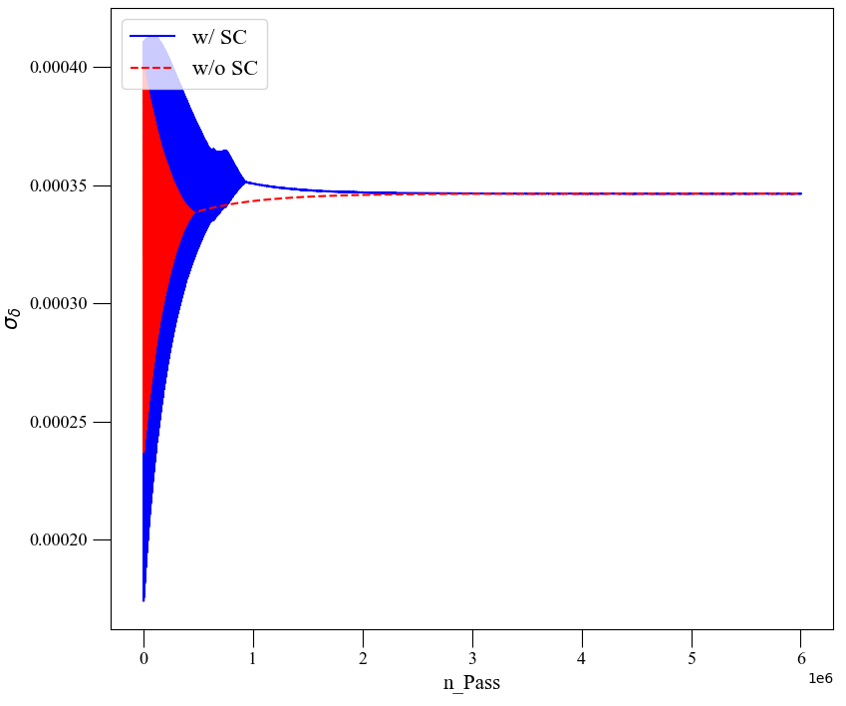
之后将同步相位移到0~pi/2的范围，将η改为负值，重新计算。
在相移因子为正值时，同样选择上页的电荷量，不会有包络始终增长或下降的现象。最终的能散会趋近与没有SC的平衡态能散，对应的束长则会变得更长一些。
N=4e3
~1.77E-7

Slide 4

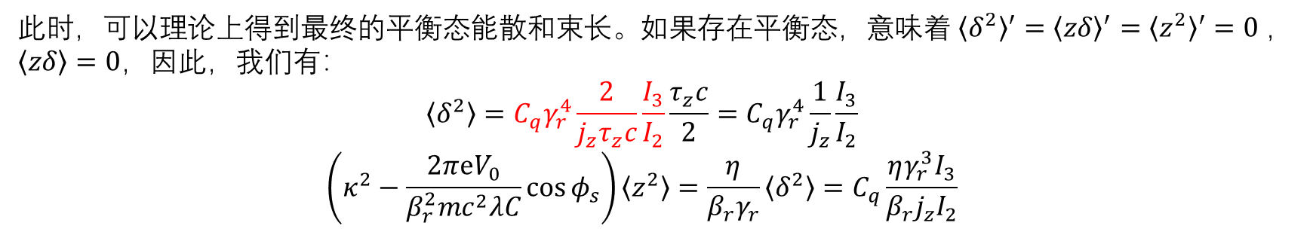
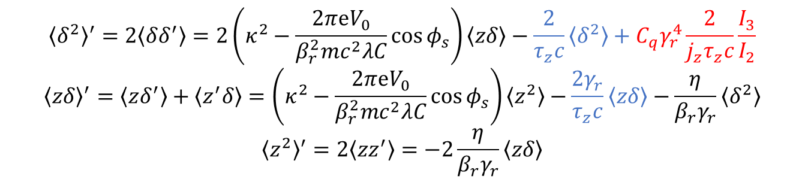

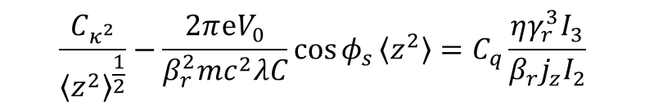
$${\left\langle δ^{2}\right\rangle }^{′}=2\left\langle δδ^{′}\right\rangle =2\left(κ^{2}−\frac{2πⅇV_{0}}{β_{r}^{2}mc^{2}λC}\cos{φ_{s}}\right)\left\langle zδ\right\rangle −\frac{2}{τ_{z}c}\left\langle δ^{2}\right\rangle +C_{q}γ_{r}^{4}\frac{2}{j_{z}τ_{z}c}\frac{I_{3}}{I_{2}}$$
$${\left\langle zδ\right\rangle }^{′}=\left\langle zδ^{′}\right\rangle +\left\langle z^{′}δ\right\rangle =\left(κ^{2}−\frac{2πⅇV_{0}}{β_{r}^{2}mc^{2}λC}\cos{φ_{s}}\right)\left\langle z^{2}\right\rangle −\frac{2γ_{r}}{τ_{z}c}\left\langle zδ\right\rangle −\frac{η}{β_{r}γ_{r}}\left\langle δ^{2}\right\rangle$$
$${\left\langle z^{2}\right\rangle }^{′}=2\left\langle zz^{′}\right\rangle =−2\frac{η}{β_{r}γ_{r}}\left\langle zδ\right\rangle$$
此时，可以理论上得到最终的平衡态能散和束长。如果存在平衡态，意味着${\left\langle δ^{2}\right\rangle }^{′}={\left\langle zδ\right\rangle }^{′}={\left\langle z^{2}\right\rangle }^{′}=0$， $\left\langle zδ\right\rangle =0$，因此，我们有：
$$\left\langle δ^{2}\right\rangle =C_{q}γ_{r}^{4}\frac{2}{j_{z}τ_{z}c}\frac{I_{3}}{I_{2}}\frac{τ_{z}c}{2}=C_{q}γ_{r}^{4}\frac{1}{j_{z}}\frac{I_{3}}{I_{2}}$$
$$\left(κ^{2}−\frac{2πⅇV_{0}}{β_{r}^{2}mc^{2}λC}\cos{φ_{s}}\right)\left\langle z^{2}\right\rangle =\frac{η}{β_{r}γ_{r}}\left\langle δ^{2}\right\rangle =C_{q}\frac{ηγ_{r}^{3}I_{3}}{β_{r}j_{z}I_{2}}$$
对于这里的情况，
和上页最终的平衡态束长相同，也侧面说明了数值计算没有出错
$$\frac{C_{κ^{2}}}{{\left\langle z^{2}\right\rangle }^{\frac{1}{2}}}−\frac{2πⅇV_{0}}{β_{r}^{2}mc^{2}λC}\cos{φ_{s}}\left\langle z^{2}\right\rangle =C_{q}\frac{ηγ_{r}^{3}I_{3}}{β_{r}j_{z}I_{2}}$$
$$\frac{2πⅇV_{0}}{β_{r}^{2}mc^{2}λC}\cos{φ_{s}}σ_{z}^{3}+C_{q}\frac{ηγ_{r}^{3}I_{3}}{β_{r}j_{z}I_{2}}σ_{z}−C_{κ^{2}}=0$$

Slide 5
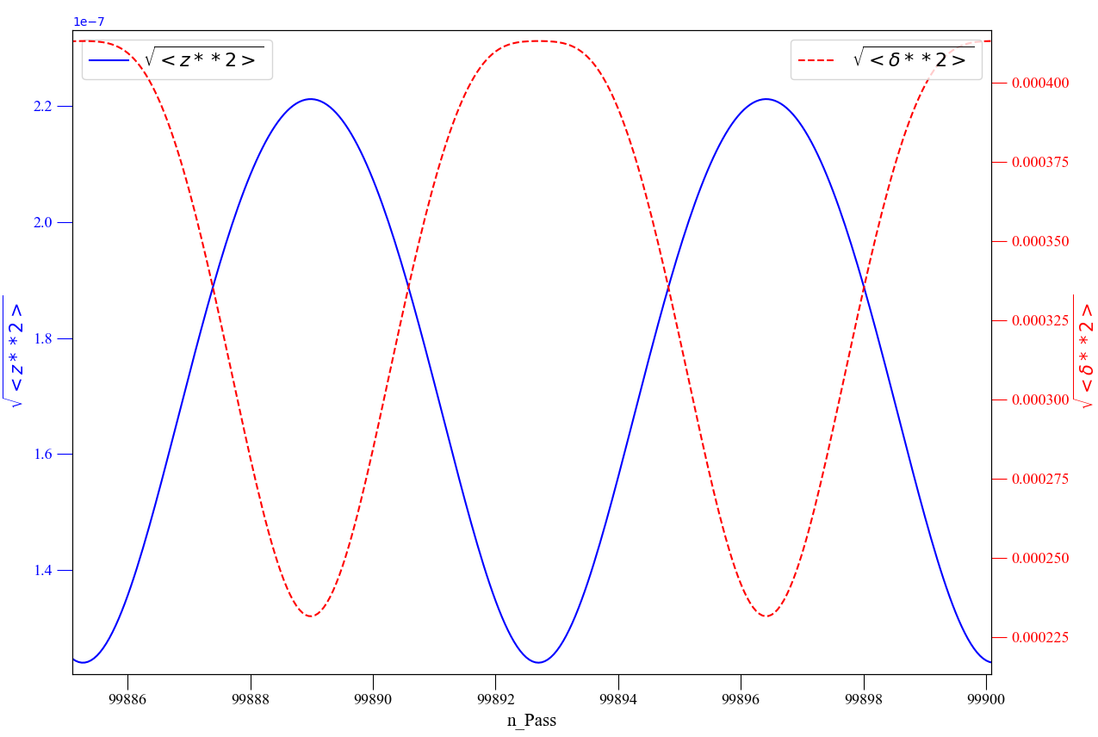
这里，即使我将电荷量增大到2e4，包络都是稳定的，因为我假设了线性的RF。
点1
空间电荷效应弱，束长很长，RF系统决定chirp形状
点2
束长减小，SC增强，它对于chirp形状的影响开始显著
点3
束长变得更长，这又减弱了SC，RF的效应逐渐开始显著
点4
点1
点2
点3
点4
RF趋向于把chirp形状向点2转化，SC则趋向于把它向点4转化，随着束长的变化，它们交替占据主导地位。
由于SC会使束长的振荡范围向更长的方向拓展，它可能会达到RF的非线性区域，甚至可能超过bucket，到达不稳定区域

Slide 6
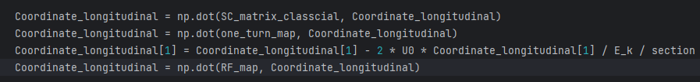
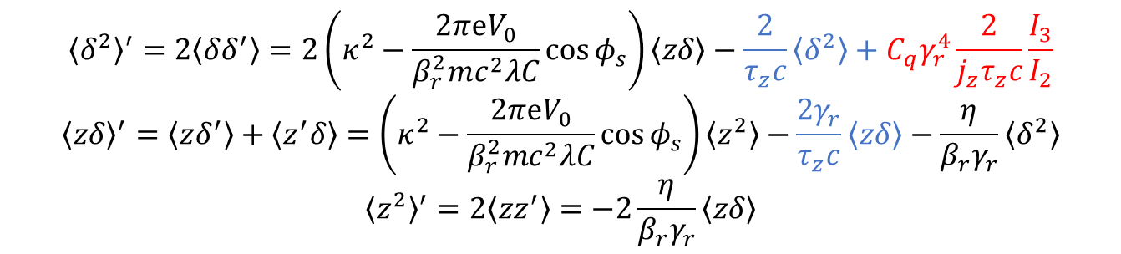
使用mapping跟踪的方法：
这里，我把一圈分成了很多段，每一段都有一次SC、RF和阻尼的作用，这和包络方程中的做法更为相似，因为在推导包络方程时，也是把RF和阻尼损失能量平均到了一圈上。
我先只加了阻尼的效应，对于包络方程来说，量子激发项是一个常数项，它应该不会给数值计算带来太多误差。而且，按照之前的计算，只加入阻尼也会出现能散的快速增大。
$${\left\langle δ^{2}\right\rangle }^{′}=2\left\langle δδ^{′}\right\rangle =2\left(κ^{2}−\frac{2πⅇV_{0}}{β_{r}^{2}mc^{2}λC}\cos{φ_{s}}\right)\left\langle zδ\right\rangle −\frac{2}{τ_{z}c}\left\langle δ^{2}\right\rangle +C_{q}γ_{r}^{4}\frac{2}{j_{z}τ_{z}c}\frac{I_{3}}{I_{2}}$$
$${\left\langle zδ\right\rangle }^{′}=\left\langle zδ^{′}\right\rangle +\left\langle z^{′}δ\right\rangle =\left(κ^{2}−\frac{2πⅇV_{0}}{β_{r}^{2}mc^{2}λC}\cos{φ_{s}}\right)\left\langle z^{2}\right\rangle −\frac{2γ_{r}}{τ_{z}c}\left\langle zδ\right\rangle −\frac{η}{β_{r}γ_{r}}\left\langle δ^{2}\right\rangle$$
$${\left\langle z^{2}\right\rangle }^{′}=2\left\langle zz^{′}\right\rangle =−2\frac{η}{β_{r}γ_{r}}\left\langle zδ\right\rangle$$

Slide 7
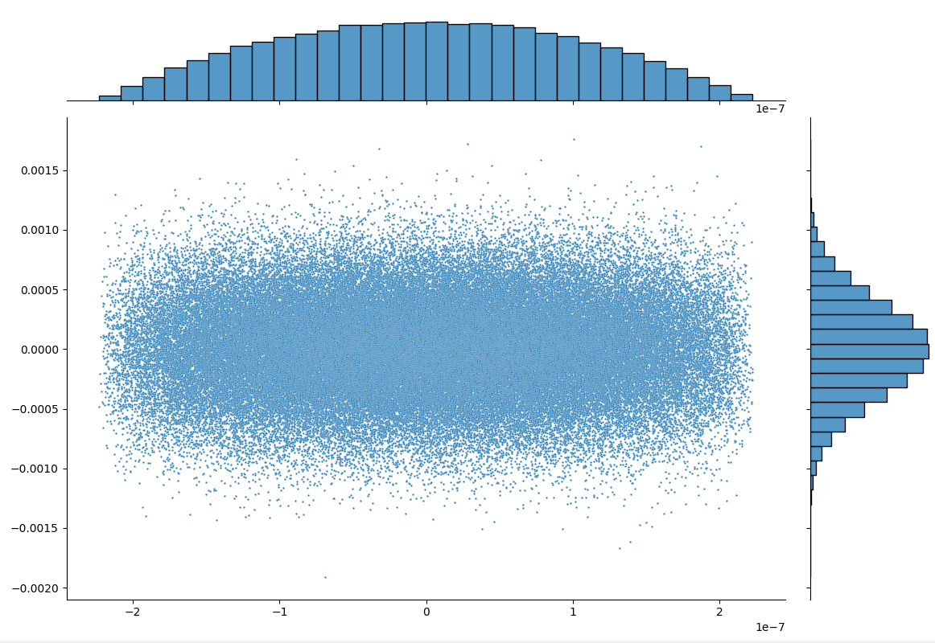
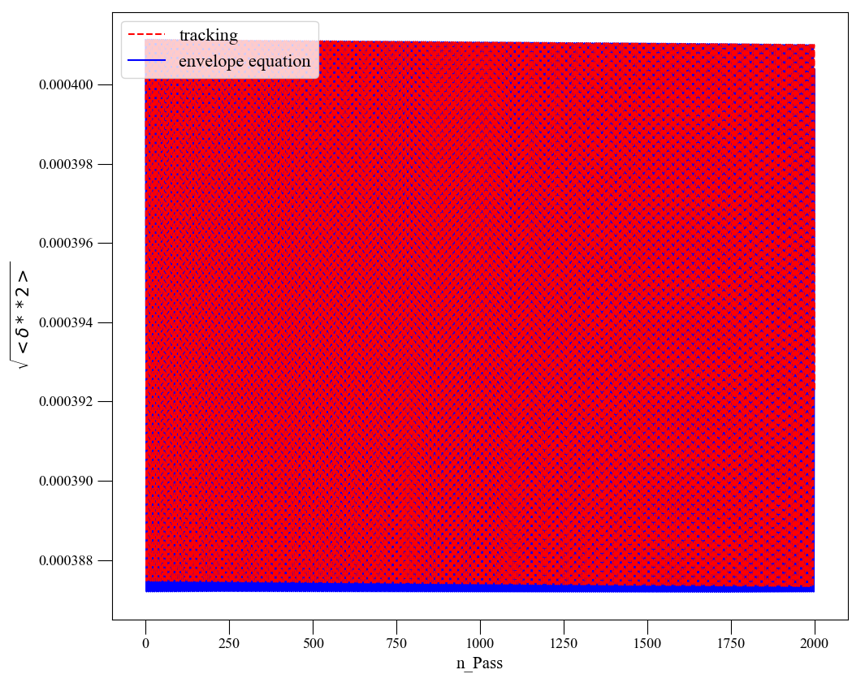
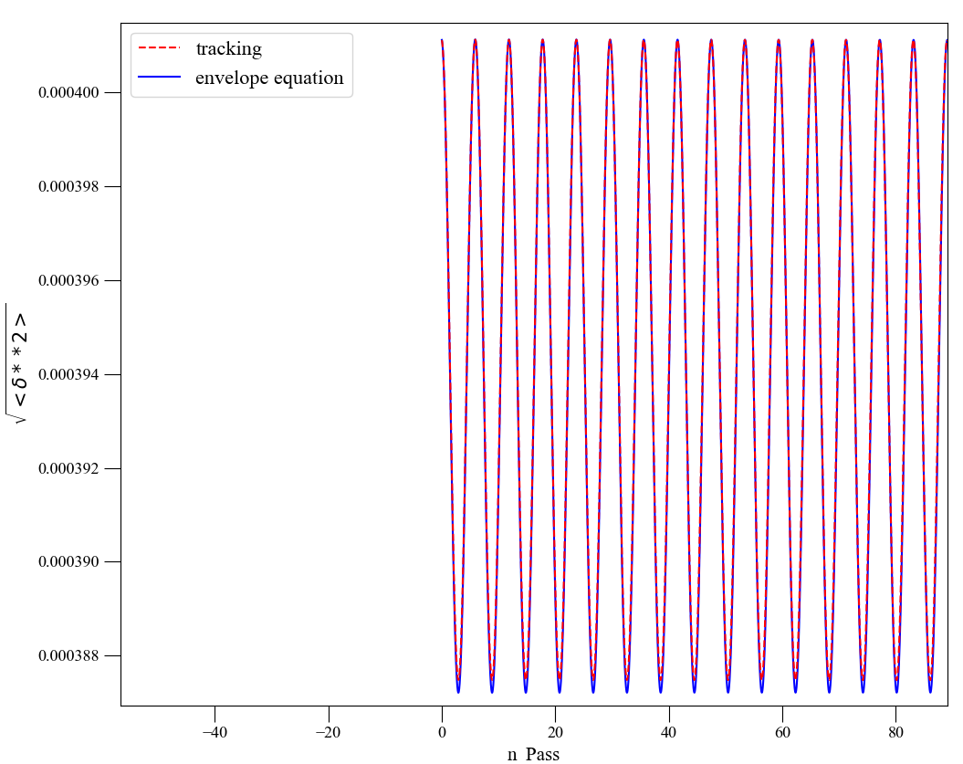

和包络方程的计算相同，选择纵向抛物线分布，δ方向的分布包络方程没有涉及，这里取高斯分布。
初始条件：
$$\sqrt{\left\langle z^{2}\right\rangle }=100E−9$$
$$\sqrt{\left\langle δ^{2}\right\rangle }=4E−4$$
$$\left\langle zδ\right\rangle =0$$

Slide 8
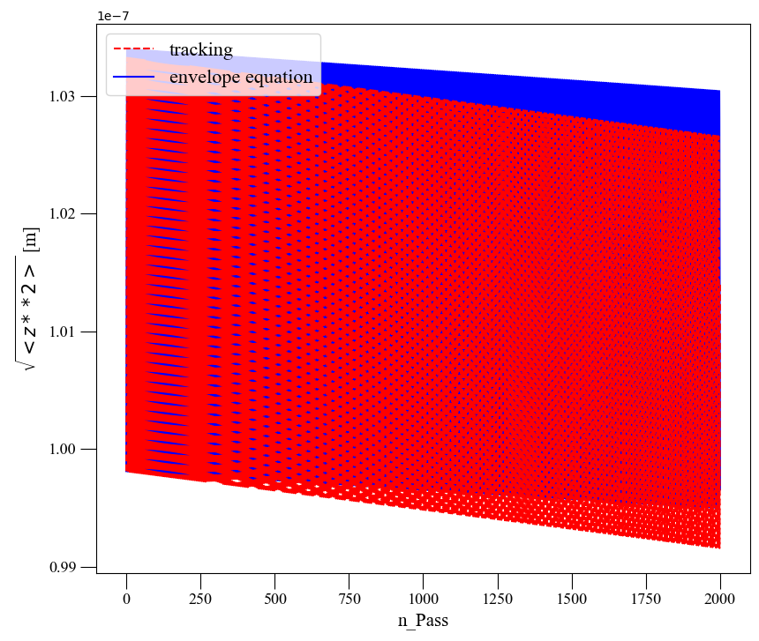
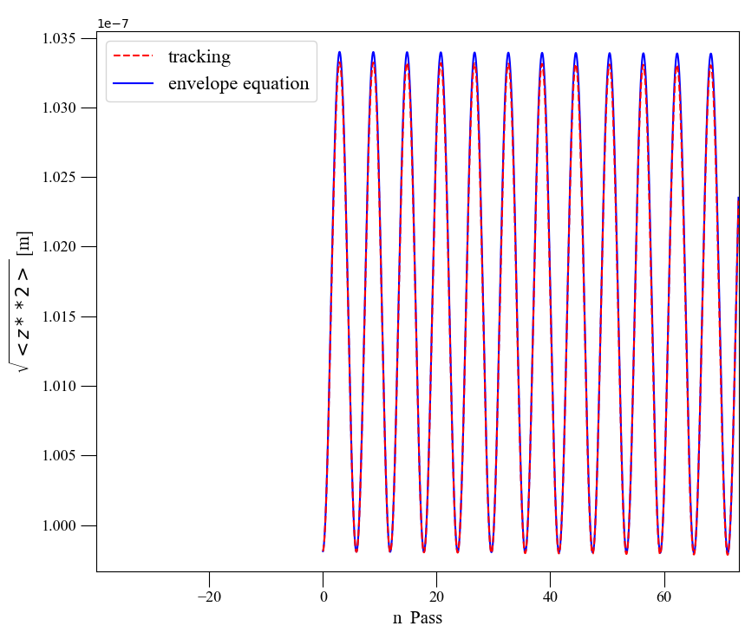
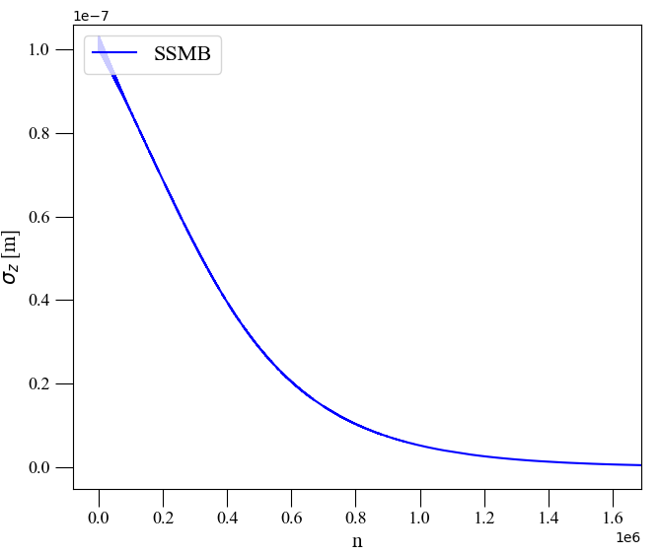
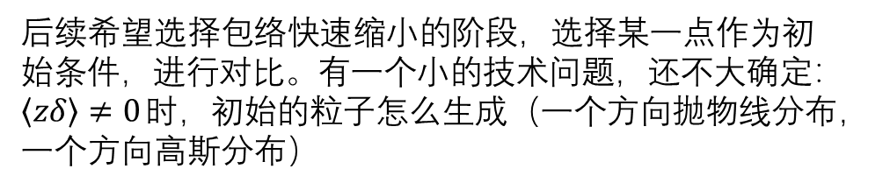
二者还是有一定的区别，不过看起来趋势还是相同的
后续希望选择包络快速缩小的阶段，选择某一点作为初始条件，进行对比。有一个小的技术问题，还不大确定：$\left\langle zδ\right\rangle ≠0$时，初始的粒子怎么生成（一个方向抛物线分布，一个方向高斯分布）

Slide 9
考虑不把RF作用平均到一圈内，检查是否会出现不同的现象；
继续对比mapping和包络方程的结果，看到相空间的演化；
对于负的相移因子，进一步的分析需要考虑非线性的RF。

